Slide 1
虎の穴 WebJava初級 最終課題
201464
札幌開発センター
安達太郎

Slide 2
アプリ説明
課題2_RPGの戦闘風アプリ
＋
データベース処理追加

Slide 3
要件説明
課題2の要件
キャラ作成画面
「戦士」「魔法使い」「武闘家」を選択するラジオボタン
「名前」入力欄
「次へ」ボタン
コマンド画面
キャラ作成画面で入力した職業・名前を表示
キャラを1～4人で任意に作成できること
「たたかう」「かいふく」コマンドボタン
コマンドはそれぞれのキャラ毎に入力できること
結果画面
コマンド画面で入力したコマンドと職業によって結果を表示する
「たたかう」を選択した際、敵に人数×10ダメージを与えること
敵のHPを100とし、0となるまでコマンド画面と結果画面を繰り返す

Slide 4
要件説明
課題3の要件
課題2の要件を満たしていること
データベースから取得したデータを表示する機能があること
データベースへの登録・変更・削除のいずれか1つ以上の機能があること
変数名やメソッド名などの名称は使いまわしではなく、目的用途に合わせること

Slide 5
クラス説明
RPGController.java
各URLを定義するクラス
Character.java
キャラの職業、コマンド、HPを保持するクラス
Party.java
キャラのリストを保持してパーティメンバーとするクラス
Job.java
├Warrior.java
├Wizard.java
└Monk.java
職業とコマンド実施時のメッセージを返却するクラス
Monster.java
└Goblin.java
敵のHP、攻撃力、コマンド実行時メッセージを返却する処理を持ったクラス
CharacterCreateForm.java
キャラクター作成画面の情報を保持するクラス
DbAccessService.java
データベースへの登録削除、値取得処理を実施するクラス

Slide 6
クラス説明
BattleView.html
CharacterCreatedView.html
CharacterCreateView.html
CommandView.html
各View

Slide 7
DB構成
charactersテーブル
character_id
character_name
character_job_id
default_hp
jobsテーブル
job_id
job_name

Slide 8
講習の成果
工夫した点
敵が攻撃を行う機能を作成し、キャラのHPを減らす動作を追加した、またそれに伴い「かいふく」コマンドでHPを増やす機能を追加
苦労した点
画面遷移時に渡している値がどのような形で渡っているのか解らず、html側でどのように表示を行うのか処理を実装するのに時間がかかった
実装したいオマケ機能は思いつくたびにコメントアウトして記載は残していたものの、要件を満たすことに必死で機能実装まで行うことができなかった

Slide 9
講習の成果
今後に活かすこと
スケジューリングの重要性
予想通りに機能が実装できず、提出直前の深夜に作業を行うことが多く、それでいて機能としては様々な穴が見えた状態での提出となったため、機能実装については前もってスケジュールを立てて定期的に実施を行う必要があると再認識させられました。
WebJavaの基礎知識
今回の課題を通してWebJavaはどのような形で組むことで動くものとなるのかイメージはつけることが出来たため、その知識は今後活かしたいです。

Slide 10
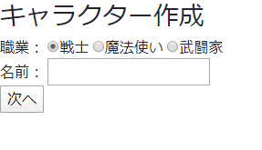
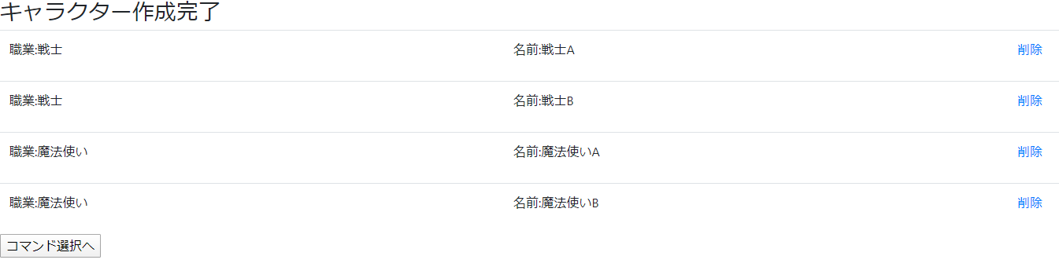
画面イメージ

Slide 11
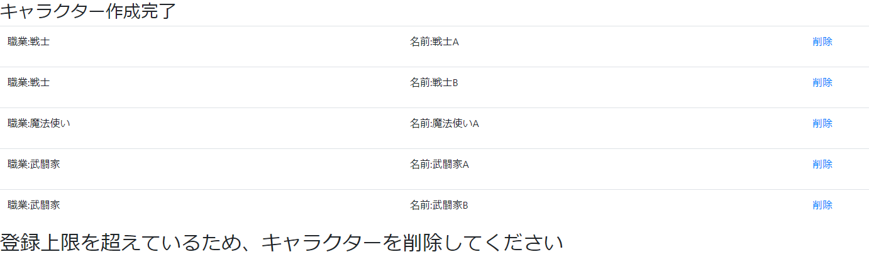
画面イメージ

Slide 12
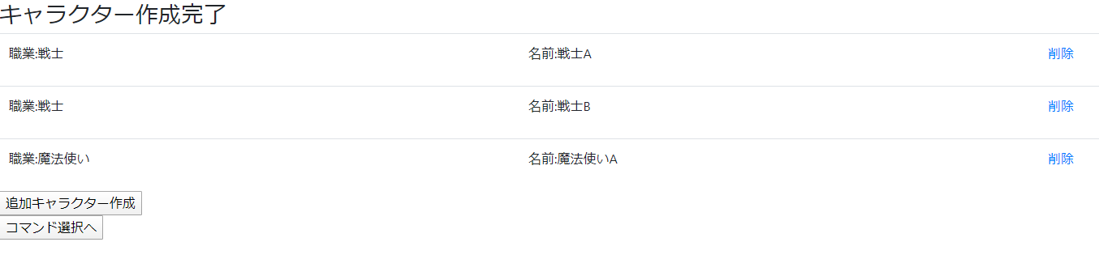
画面イメージ

Slide 13
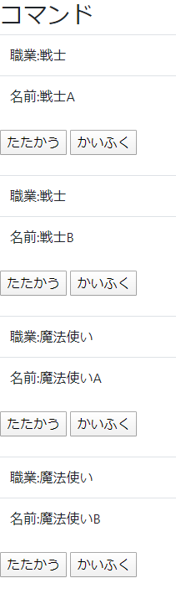
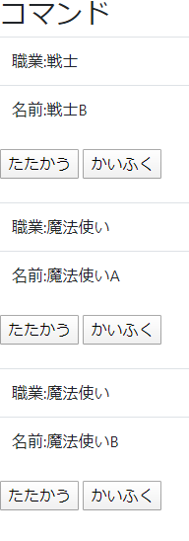
画面イメージ
コマンド選択

Slide 14
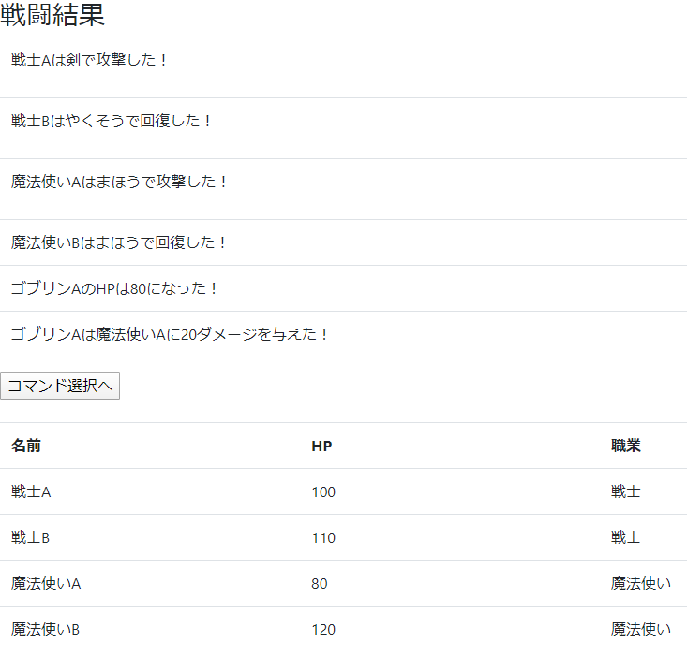
画面イメージ

